Slide 1
Модель инновационного урока в рамках ФГОС
Из опыта работы учителя русского языка и литературы высшей категории ГБОУ “Школа 1494” (СП 278)
Гололобовой Любови Александровны

Slide 2
Слайд - кроссворд
Что объединяет этих героев русской литературы?
К какому типу героев они относятся?
Определите тему урока

Slide 3
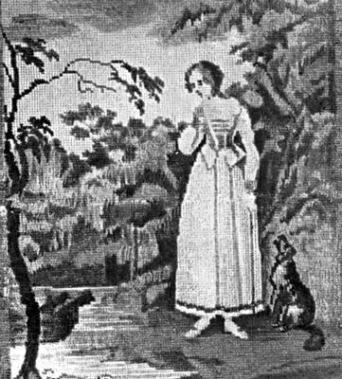
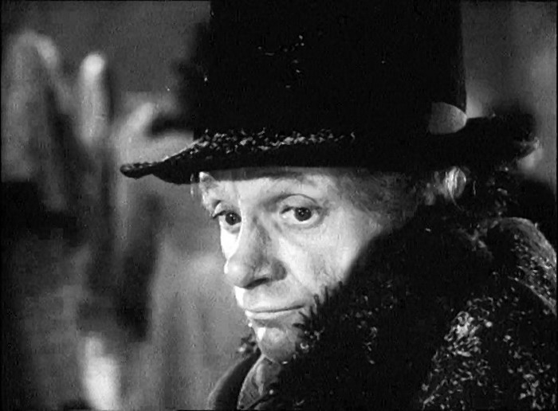

Slide 4
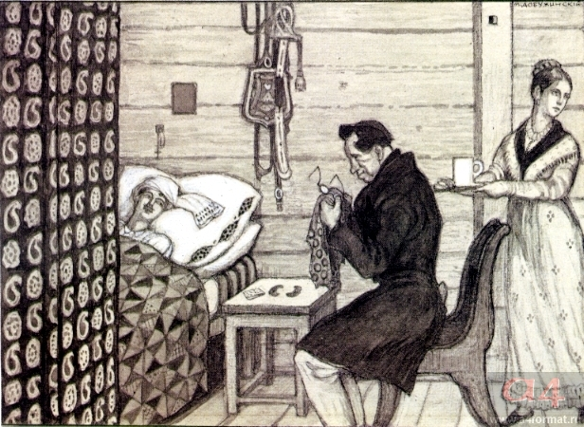
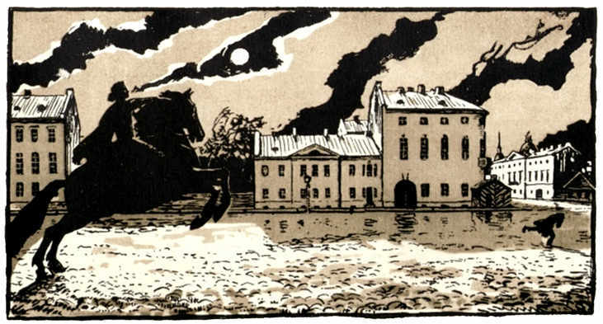

Slide 5
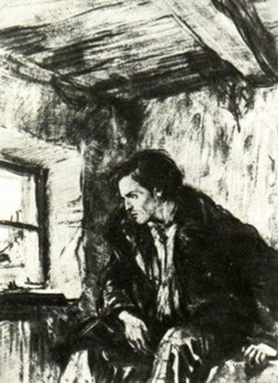
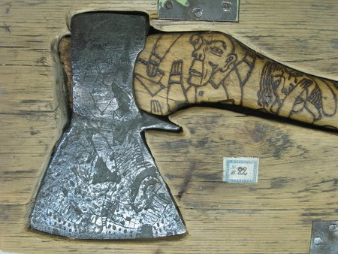

Slide 6
Урок – исследование в 11 классе «Маленькие люди в русской литературе»
Учитель русского языка и литературы
высшей категории ГБОУ СОШ № 278 Гололобова Л.А.

Slide 7
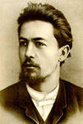
Предметная тема «От маленького человека к мелюзге» (Анализ рассказа А.П.Чехова «Мелюзга»)
Цели
Определение стилистических особенностей творчества А.П.Чехова
Совершен-
ствование умения анализа художественного текста

Slide 8
«Все мы вышли из «Шинели» Гоголя»
Кому из русских писателей
принадлежат эти слова и как
вы их понимаете?
Ф.М. Достоевский

Slide 9
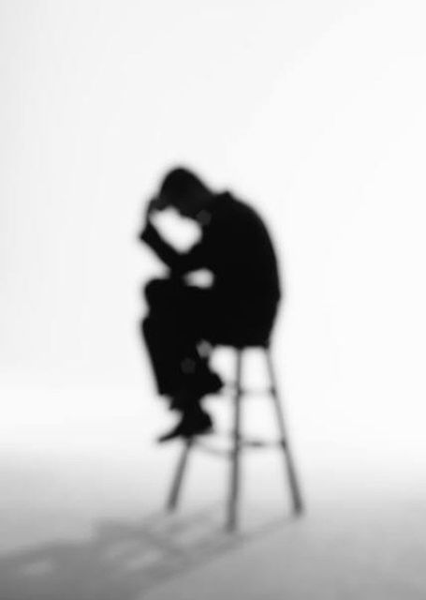
Читаем рассказ А.Чехова
«Мелюзга», героем которого
является «маленький человек».
Проверим, вышел ли
Антон Павлович из «Шинели»
Гоголя.
Запишите свою смысловую
версию рассказа.

Slide 10
Смысловые версии рассказа
Автор изображает страдания маленького человека и его стремление к лучшей жизни
Автор сочувствует маленькому человеку
Автор призывает читателя посочувствовать герою
Автор не сочувствует страданиям героя, сравнивает его с тараканом, иронизирует над ним

Slide 11
Ситуация непонимания
Найдите в тексте слова или детали, в которых
выражено авторское сочувствие герою

Slide 12
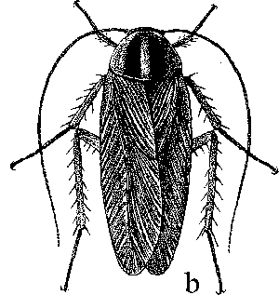
Как герой относится к таракану?
сочувствие
превосходство и злорадство

Slide 13
Средства выражения авторской позиции
Думаем: таракан встречается в рассказе 3 раза. Автору
очень важно, чтобы читатель обратил внимание на эту
подробность (деталь), и, действительно,
она помогает понять отношение автора к герою.
Объясните, каким образом?

Slide 14
жалость
раздражение
убивает

Slide 15
Каково состояние героя и таракана?
Через непрямое
сравнение
автор
подчёркивает
ничтожность
Невыразимова
и
бессмысленность
его существования

Slide 16
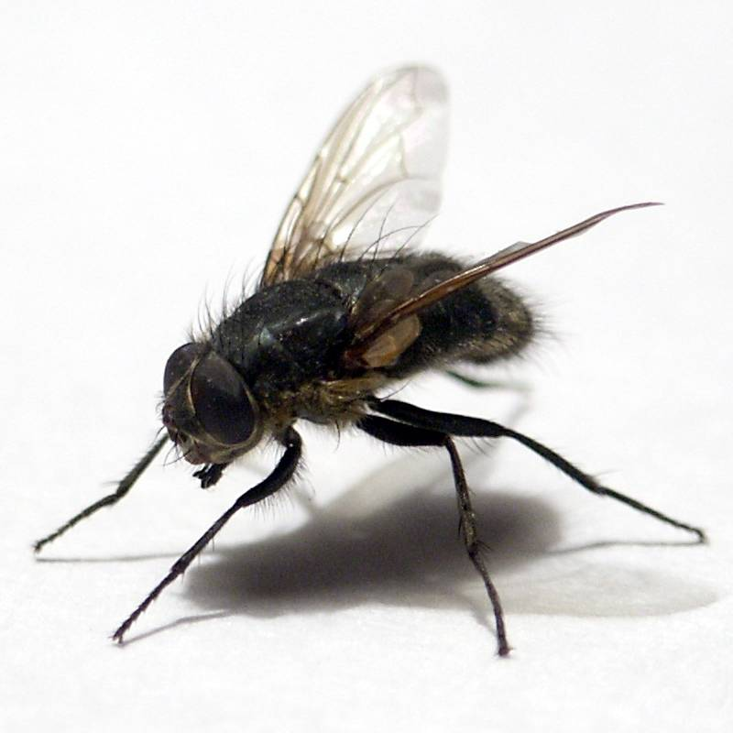
Освоение нового приёма понимания
Н.В. Гоголь «Шинель»
А.П. Чехов «Мелюзга»
Одинаковое ли отношение авторов к своим героям выражено в этих
сравнениях?
сочувствие герою и упрёк
бездушным людям
презрение к герою –
«заблудившемуся
таракану»

Slide 17
Бывают странные сближенья…
Что сближает Акакия Акакиевича и Невыразимова?
бедный, мелкий чиновник
мечта, цель
(только шинель)
бедный, мелкий чиновник
мечта, цель
(мечты масштабнее, их больше)

Slide 18
Список желаний Невыразимова
иметь семью, домашний уют
коляска
поучаствовать в «празднике жизни»
новые сапоги, вицмундир без протёртых локтей
Пальто, золотая цепочка, тёплая постель
Мечты героя сводятся
к той же скромной
шинели – вицмундиру
без протёртых локтей

Slide 19
Какими средствами герои Н.Гоголя и А.Чехова хотят достичь желаемого?
А.А. сшил шинель благодаря
сверхурочной работе и жестокой
экономии на свечах, чае, сахаре,
т.е. честными путями добивался цели
Невыразимов мечтает удрать со службы,
обокрасть или написать донос, чтобы выслужиться
благородный, рассчитывает
только на свои труды,
добросовестно относится к службе
подлый, двуличный, завистливый
Поступки героев, их мотивация помогают понять
авторское отношение к герою

Slide 20
Отношение Н.Гоголя и А.Чехова к своему герою – «маленькому человеку»?
не только сочувствует герою, но и
призывает читателя признать в нём
«брата»
наделяет говорящей фамилией
Невыразимов – невыразитель
ный человек, никакой,
ничтожный, сравнивает с
«заблудившимся тараканом»,
что подчёркивает ничтожность
героя

Slide 21
Объясните убийство таракана, отчего герою стало легче после этого?
Версии
может, автор
призывает
читателя
убить в себе
таракана
герой совершил
поступок и
убил в себе
ничтожество
герой выместил
на таракане свою
неудовлетворённость
жизнью, доказав своё
превосходство над ним
а может, убивая
таракана, герой
убивает свою
ничтожную жизнь

Slide 22
«Всю жизнь я по капле выдавливал из себя раба»
Почему рассказ
называется «Мелюзга»?
Автор характеризует этим словом героя, его сущность,
а скрытый призыв писателя убить в себе таракана
относится к читателям. Герой не способен переродиться.

Slide 23
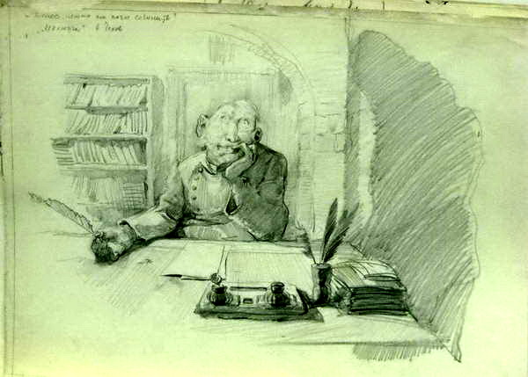
Автор и герой
Каково отношение А.Чехова к
герою рассказа?
Автор презирает своего героя.
За что презирает писатель героя?
Невыразимов завистлив,
всех людей считает плохими,
сам ни на что не способен
у него отсутствуют духовные ценности

Slide 24
Итог урока
Можно ли сказать, что А.П.Чехов «вышел из «Шинели» Гоголя»?
Продолжает ли писатель традиции освещения темы
«маленького человека», сложившиеся в XIX веке?
А.П.Чехов становится новатором в раскрытии темы
«маленького человека», высказывает неожиданный взгляд:
маленький человек не достоин сочувствия, потому что духовно
низок и смирился со своим ничтожеством.

Slide 25
Думаем?
Кто виноват, что судьба
Невыразимова горька и
бесперспективна?
Сам герой: он смиряется
со своим рабским и
ничтожным положением

Slide 26
Рефлексия
Изменилось ли ваше представление о смысле рассказа?
Какие моменты работы на уроке
помогли вам изменить своё мнение
или утвердиться в нём?

Slide 27
Желаю удачи в борьбе
за человека в самом себе!

